Slide 1
На рубеже воинской доблести
На братских могилах не ставят крестов, И вдовы на них не рыдают, К ним кто-то приносит букеты цветов, И Вечный огонь зажигают.
(В.С. Высоцкий)

Slide 2
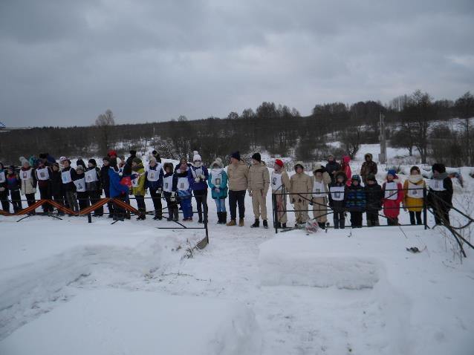
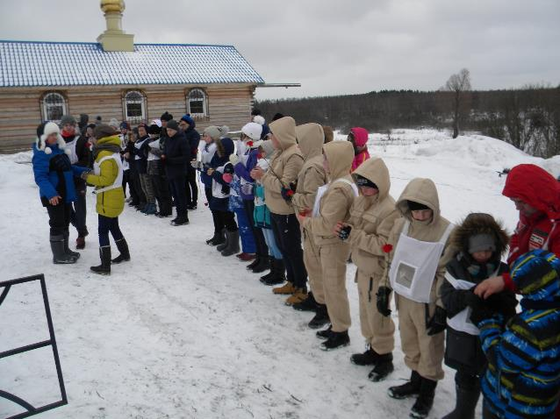
Прибытие к месту проведения мероприятия, деревня Новые Клины, братская могила воинов погибших в этих местах 1942 году

Slide 3
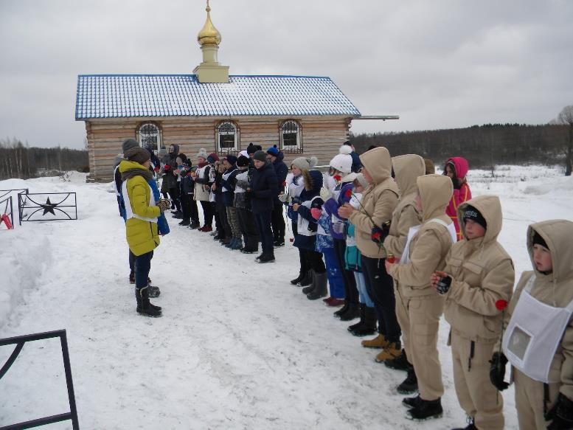
Митинг открыли поисковики отряда «Воря» стихами и рассказом о боях в этих местах

Slide 4
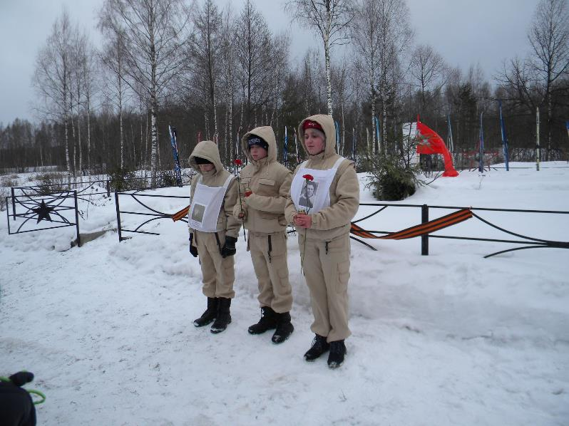
Юнармейцы читают стихи посвященные воинам погибшим в годы Великой Отечественной войны

Slide 5
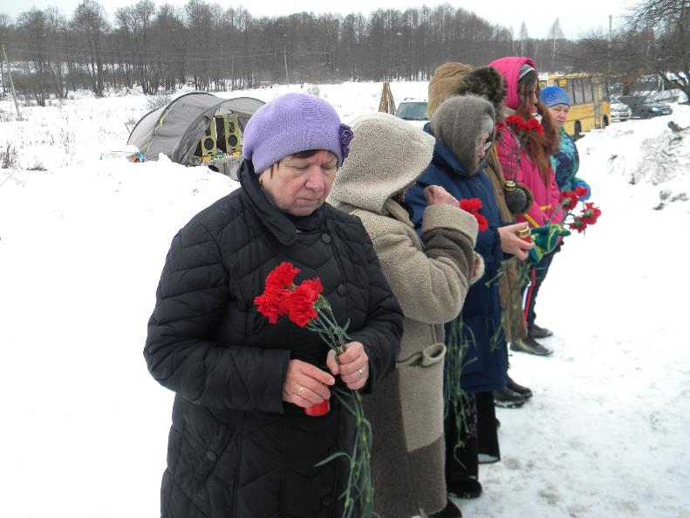
Местные жители – уроженцы деревни Новые Клины пришли на митинг, что бы почтить память бойцов 24 лыжного батальона

Slide 6
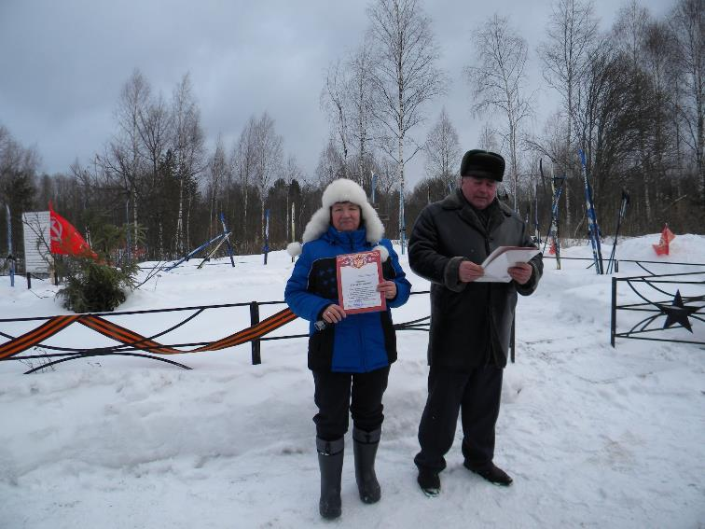
Награждение одного из организаторов лыжного пробега
Кальченко Г.В. Благодарственным письмом от администрации
МР «Износковский район»

Slide 7
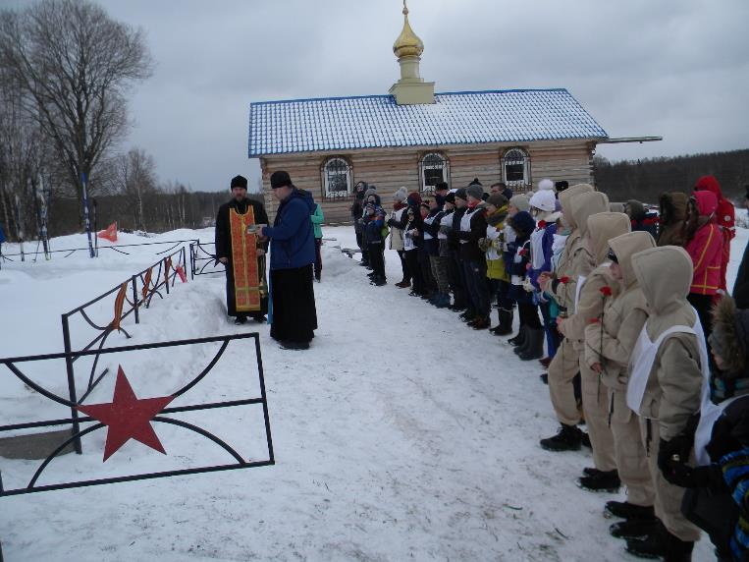
Молебен в память о воинах погибших на Износковской земле

Slide 8
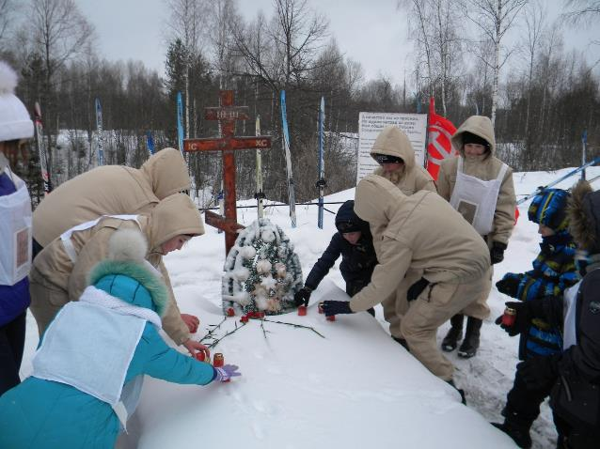
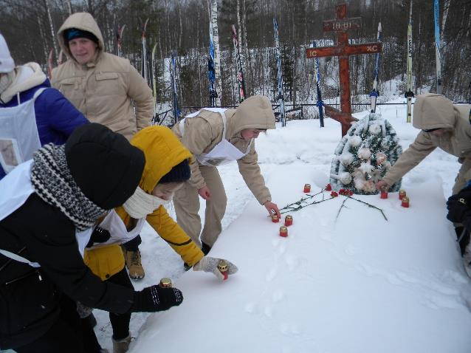
Возложение цветов и зажжённых свечей
на братские могилы

Slide 9
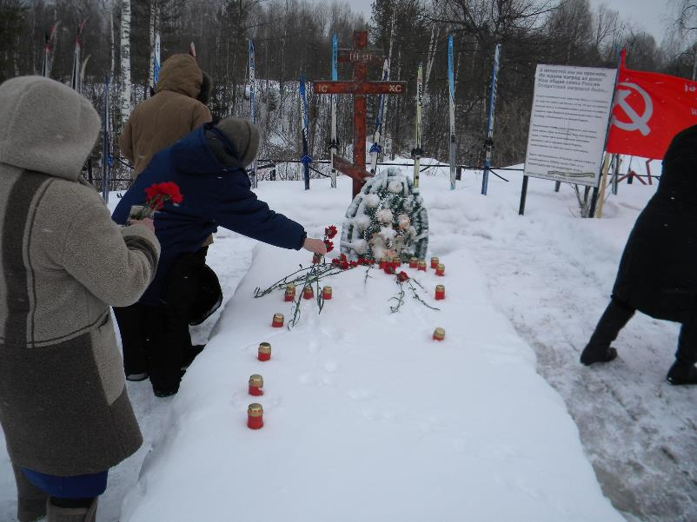
Возложение цветов местными жителями

Slide 10
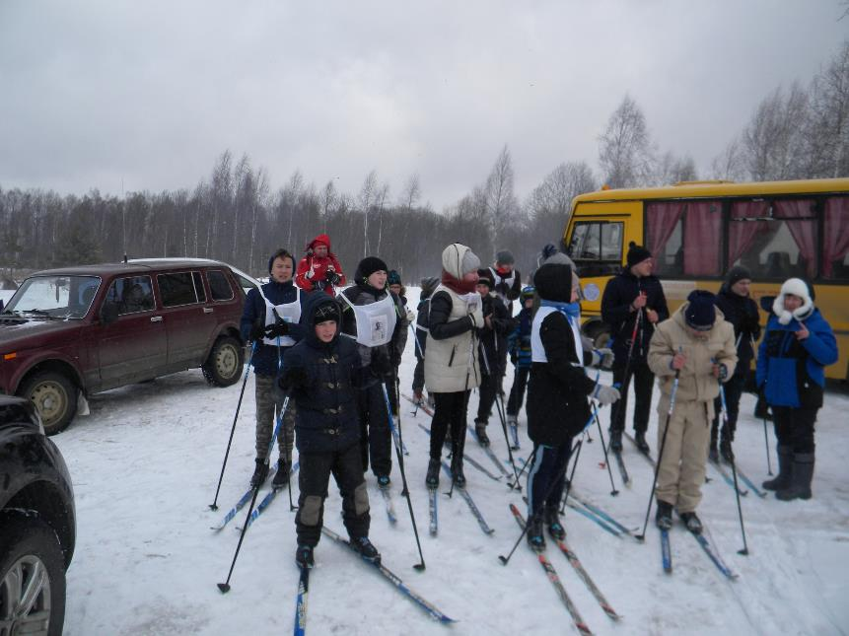
Подготовка к старту лыжного пробега

Slide 11
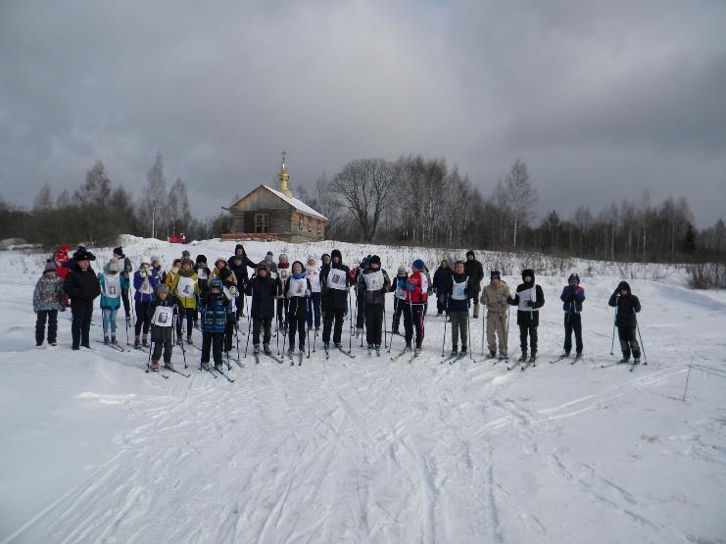
Старт пробега по местам боев 24 лыжного батальона с немецко-фашистскими захватчиками

Slide 12
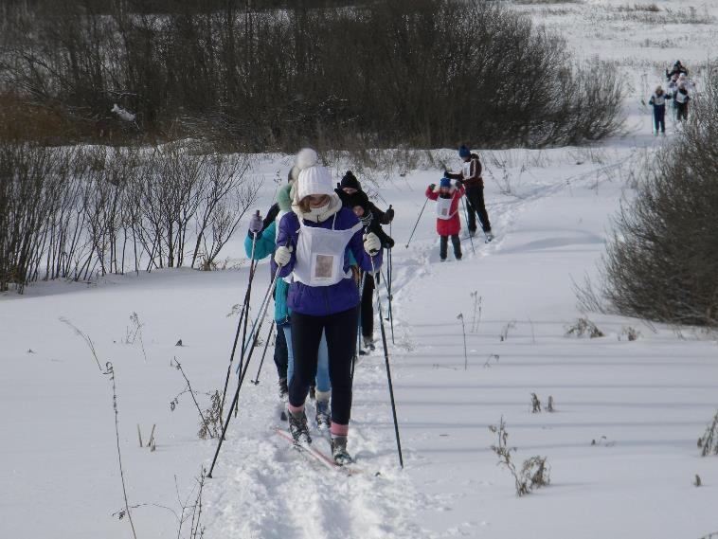
Именно так лыжники 24 лыжного батальона пробирались в тыл к фашистам, чтобы перекрыть дорогу ведущую на Москву

Slide 13
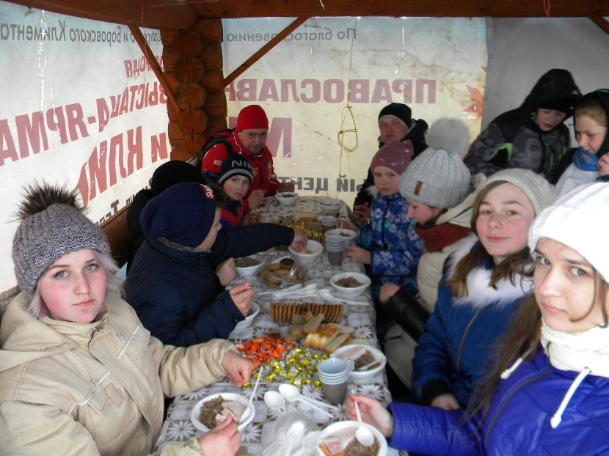
Обед был вкусным и сытным

Slide 14
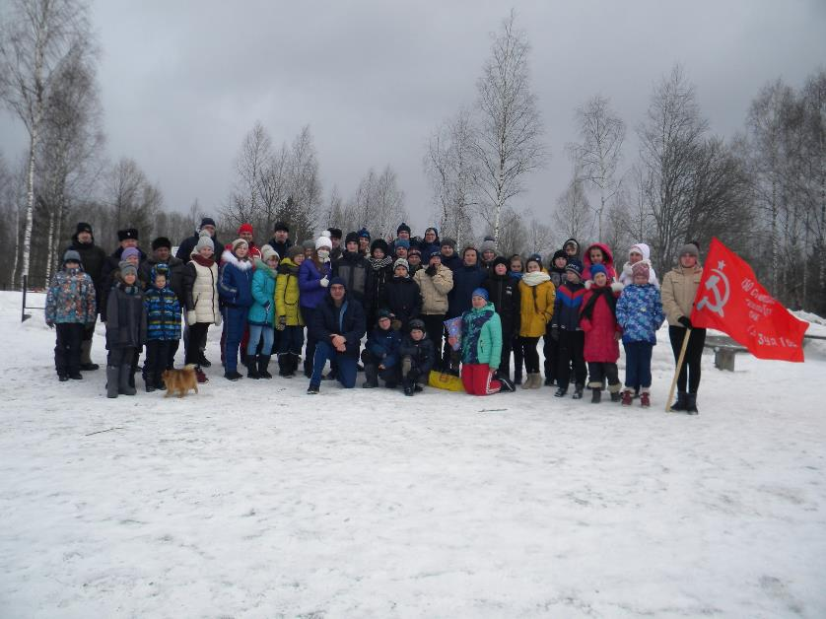
Общее фото всех участников лыжного пробега

Slide 15
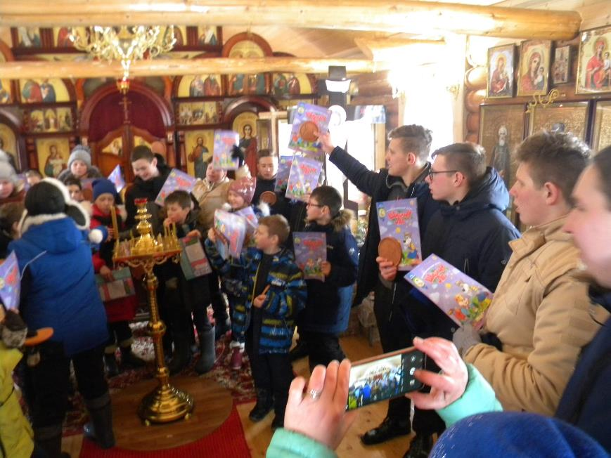
Все участники пробега получили подарок в память о мероприятии

